Slide 1
Шаблоны функций

Slide 2
Шаблоны функций
Шаблоны функций — это параметризованные функции; таким образом, шаблон функции представляет целое семейство функций.

Slide 3
Шаблоны функций
Шаблоны функций предоставляют функциональное поведение, которое может быть вызвано для разных типов.
Другими словами, шаблон функции представляет семейство функций.

Slide 4
Шаблоны функций
Шаблон очень похож на обычную функцию, разница только в том, что некоторые элементы этой функции остаются неопределенными и являются параметризованными.

Slide 5

Определение шаблона
Ниже приведен шаблон функции, возвращающей большее из двух значений:

Slide 6
Определение шаблона
Это определение шаблона задает семейство функций, возвращающих большее из двух значений; эти значения передаются функции как ее параметры а и b.

Slide 7
Определение шаблона
Тип этих параметров остается открытым как параметр шаблона Т.
Как показано в примере, параметры шаблонов объявляются с использованием следующего синтаксиса:

Slide 8
Определение шаблона
В нашем примере список параметров представляет собой typename Т.
Обратите внимание на то, что в качестве скобок используются символы “меньше” (<) и “больше” (>), которые мы будем называть угловыми скобками (angle brackets).

Slide 9
Определение шаблона
Ключевое слово typename задает так называемый параметр, являющийся типом, или, для краткости — параметр типа, или типовой параметр.
Это пока что наиболее распространенный вид параметров шаблонов в программах на C++, хотя возможны и другие параметры.

Slide 10
Определение шаблона
В данном примере параметр типа обозначен как Т.
В качестве имени параметра можно использовать любой идентификатор, но обычно по соглашению используется именно Т.
Параметр типа представляет произвольный тип, который определяется при вызове функции.

Slide 11
Определение шаблона
Можно использовать любой тип (это может быть один из фундаментальных типов, класс и т.п.), который допускает применение операций, использованных в шаблоне. В нашем случае тип Т должен поддерживать оператор <, поскольку он используется в теле функции для сравнения а и b. Из определения max () несколько менее очевидно, что значения типа Т должны быть копируемы, чтобы быть возвращаемыми.

Slide 12
Определение шаблона
По историческим причинам для определения параметра типа разрешается применение вместо typename ключевого слова class. Ключевое слово typename в ходе эволюции языка C++ появилось относительно поздно, при разработке стандарта С++98.

Slide 13
Определение шаблона
По историческим причинам для определения параметра типа разрешается применение вместо typename ключевого слова class. Ключевое слово typename в ходе эволюции языка C++ появилось относительно поздно, при разработке стандарта С++98. До этого единственным способом задания параметра типа было ключевое слово class, применение которого для определения параметра типа корректно и сегодня.

Slide 14

Определение шаблона
Следовательно, эквивалентным способом определения шаблона max () является следующий:

Slide 15
Определение шаблона
Семантически в данном контексте между этими двумя способами записи нет никакой разницы.
Даже в случае применения ключевого слова class для аргументов шаблона может быть использован любой тип.

Slide 16
Определение шаблона
Однако, поскольку ключевое слово class может ввести в заблуждение (вместо Т можно подставлять не только тип, являющийся классом), в данном контексте следует отдавать предпочтение использованию ключевого слова typename.
Отметим, что в отличие от объявлений типа класса ключевое слово struct при объявлении параметров типа вместо typename использовать нельзя.

Slide 17
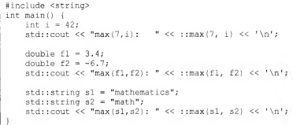
Применение шаблонов

Slide 18

Применение шаблонов

Slide 19
Применение шаблонов
Обратите внимание на то, что в примере каждый вызов шаблона max() предваряется двумя двоеточиями (::). Это вовсе не потому, что max() находится в глобальном пространстве имен.
Дело в том, что в стандартной библиотеке тоже есть шаблон std::max(), который может быть вызван при определенных обстоятельствах или способен привести к неоднозначности.

Slide 20
Применение шаблонов
Шаблоны не компилируются в единую сущность, способную обработать любой тип данных.
Вместо этого из шаблона генерируются различные объекты для каждого типа, для которого применяется шаблон.

Slide 21
Применение шаблонов
Таким образом, max () компилируется для каждого из трех типов. Например, первый вызов max ()
int i = 42; . . . max(7, i) . . .
использует шаблон функции с int в качестве параметра шаблона Т.

Slide 22
Применение шаблонов
Таким образом, он имеет семантику вызова следующего кода:
int max(int a, int b) { return b < a ? a : b; }

Slide 23
Применение шаблонов
Процесс замены параметров шаблона конкретными типами называется инстанцированием шаблона (instantiation).
Его результатом является экземпляр (instance) шаблона.

Slide 24
Применение шаблонов
ВНИМАНИЕ!
Термины инстанцирование и экземпляр в объектно-ориентированном программировании применяются и в другом контексте, а именно для конкретного объекта класса.

Slide 25
Применение шаблонов
Отметим, что процесс инстанцирования запускается простым использованием шаблона функции.
Специально требовать от компилятора инстанцирования шаблона не нужно.

Slide 26
Применение шаблонов
Аналогично другие вызовы max() инстанцируют шаблон max для double и std::string точно так же, как если бы они были объявлены и реализованы отдельно:
double max(double, double); std::string max(std::string, std::string);

Slide 27
Применение шаблонов
Обратите также внимание: тип void является корректным аргументом шаблона при условии, что получающийся код корректен, например:
template<typename Т> Т foo(T*) { } void* vp = nullptr; foo(vp); // OK: выводится void foo(void*)

Slide 28

Двухэтапная трансляция

Slide 29
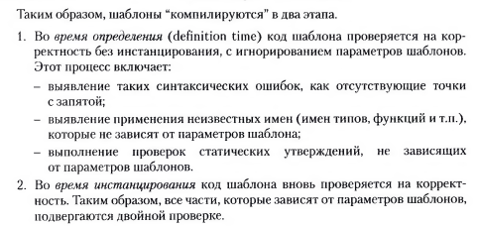
Двухэтапная трансляция

Slide 30
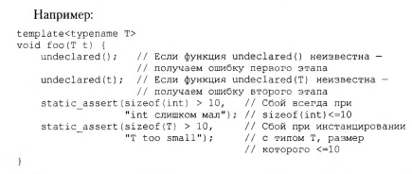
Двухэтапная трансляция

Slide 31
Двухэтапная трансляция
Проверка имен, выполняемая дважды, называется двухэтапным (двухфазным) поиском (two-phase lookup).

Slide 32
Двухэтапная трансляция
Обратите внимание на то, что некоторые компиляторы не выполняют полные проверки на первом этапе.
Поэтому вы можете не разглядеть общие проблемы, пока код шаблона не будет инстанцирован хотя бы раз.

Slide 33
Двухэтапная трансляция Компиляция и компоновка
Двухэтапная трансляция вызывает важную проблему при практической работе с шаблонами: когда шаблон функции используется способом, запускающим его инстанцирование, компилятору (в определенный момент) потребуется определение этого шаблона.
Это приводит к отходу от обычной практики, различающей компиляцию и компоновку для нешаблонных функций, когда объявления функции достаточно для компиляции кода с ее использованием.
Пока что будем использовать простой подход: реализовывать каждый шаблон в заголовочном файле.

Slide 34
Вывод аргумента шаблона
При вызове с некоторыми аргументами такого шаблона функции, как max(), параметры этого шаблона определяются передаваемыми в функцию аргументами.
Если передать два значения int, компилятор делает вывод, что вместо Т следует подставить тип int.

Slide 35
Вывод аргумента шаблона
Однако Т может быть только “частью” типа. Например, если мы объявим шаблон функции max() как использующей константные ссылки:
template<typename Т> Т max(T consts а, Т const& b) { return b < а ? а : b; }
и передадим значения типа int, то тип Т будет выведен как int, поскольку параметры функции будут соответствовать int const&.

Slide 36
Вывод аргумента шаблона Преобразования типов в процессе вывода
Обратите внимание на то, что автоматическое преобразование типов во время вывода типа ограничено.
• При объявлении вызова по ссылке при выводе типа не выполняются даже тривиальные преобразования. Два аргумента, объявленные с одним и тем же параметром шаблона Т, должны точно совпадать.

Slide 37
Вывод аргумента шаблона Преобразования типов в процессе вывода
• При объявлении параметров по значению поддерживаются только тривиальные низводящие (decay) преобразования: игнорируются квалификаторы const или volatile, ссылки преобразуются в тип, на который они ссылаются, а обычные массивы или функции преобразуются в соответствующий тип указателя. Для двух аргументов, объявленных с одним и тем же параметром шаблона Т, низведенные типы должны совпадать.

Slide 38
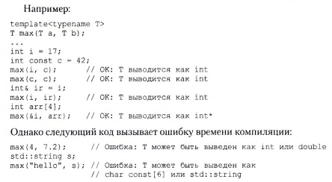
Вывод аргумента шаблона Преобразования типов в процессе вывода

Slide 39
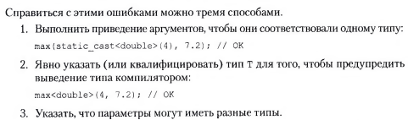
Вывод аргумента шаблона Преобразования типов в процессе вывода

Slide 40
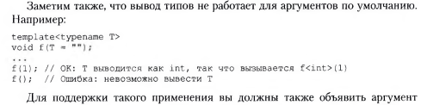

Вывод аргумента шаблона Вывод типов для аргументов по умолчанию

Slide 41
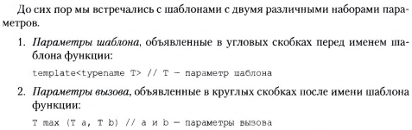
Несколько параметров шаблона

Slide 42
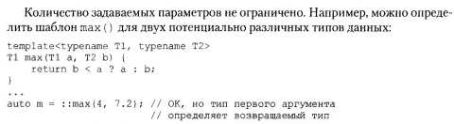
Несколько параметров шаблона

Slide 43
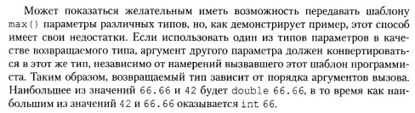
Несколько параметров шаблона

Slide 44
Несколько параметров шаблона
C++ предоставляет различные способы решения этой проблемы:
• Ввести третий параметр шаблона для возвращаемого типа.
• Позволить компилятору самому определять возвращаемый тип.
• Объявить возвращаемый тип как “общий тип” двух типов параметров.

Slide 45
Аргументы шаблона по умолчанию
Можно также определить значения по умолчанию для параметров шаблона.
Эти значения называются аргументами шаблона по умолчанию и могут использоваться с шаблонами любого вида.
Они могут даже ссылаться на предыдущие параметры шаблона.

Slide 46
Перегрузка шаблонов функций
Как и обычные функции, шаблоны функций также могут быть перегружены.
То есть вы можете иметь различные определения функций с одним и тем же именем функции, так что, когда это имя используется в вызове функции, компилятор C++ должен решить, какой из нескольких кандидатов должен быть вызван.

Slide 47
Перегрузка шаблонов функций
Как и обычные функции, шаблоны функций также могут быть перегружены.
То есть вы можете иметь различные определения функций с одним и тем же именем функции, так что, когда это имя используется в вызове функции, компилятор C++ должен решить, какой из нескольких кандидатов должен быть вызван.
Правила принятия такого решения могут стать довольно сложными даже при отсутствии шаблонов.

Slide 48

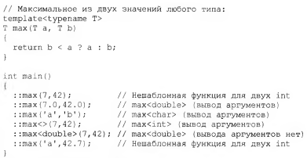
Перегрузка шаблонов функций

Slide 49
Резюме
• Шаблоны функций определяют семейство функций для различных аргументов шаблона.
• При передаче аргументов параметрам функции, зависящим от параметров шаблонов, шаблоны функций выводят параметры шаблонов для инстанцирования функций для соответствующих аргументов.

Slide 50
Резюме
• Ведущие параметры шаблонов можно указывать явным образом.
• Для параметров шаблонов можно определить аргументы по умолчанию.
Они могут ссылаться на предшествующие параметры шаблонов, а за ними могут следовать параметры, не имеющие аргументов по умолчанию.

Slide 51
Резюме
• Шаблоны функций можно перегружать.
• При перегрузке шаблонов функций другими шаблонами функций следует гарантировать, что каждому вызову соответствует только один из них.

Slide 52
Резюме
• При перегрузке шаблонов функций следует ограничивать вносимые изменения явным указанием параметров шаблона.
• Следует убедиться, что все перегруженные версии шаблонов функций размещены в программе до их вызовов.

